Slide 1
Carrera de Ingeniería en Electrónica y Telecomunicaciones.
TRABAJO DE TITULACIÓN.
Tema: “Modelos de pruebas para análisis de desempeño de sistemas de comunicaciones basados en tecnología TVWS (Television White Space) a implementarse en redes comunitarias”
Autor: Washington Danilo Urbano Vargas.
Director: Dr. Gonzalo Olmedo Cifuentes Ph. D.

Slide 2
TABLA DE CONTENIDOS
INTRODUCCIÓN
Proyecto piloto TVWS de Mintel en Cotopaxi
PROPUESTA DE MODELO DE PRUEBAS
Métricas.
D-ITG.
Diseño de la aplicación.
01
04
TELEVISION WHITE SPACE
Definición.
Estándares.
Casos de éxito.
SIMULACIONES
Simulación de redes inalámbricas.
Emulador de canal.
02
05
PROCESO DE DESPLIEGUE DE TVWS
Identificar la necesidad.
Probar el espectro.
Diseñar la red.
Desplegar la red.
Pruebas de la red.
CONCLUSIONES Y RECOMENDACIONES
03
06

Slide 3
OBJETIVOS.
Objetivo general
Generar modelos de prueba para analizar los parámetros del rendimiento de sistemas de comunicación basados en tecnología TVWS.
Objetivos específicos.
Realizar un estudio acerca del estado del arte de la tecnología TVWS.
Analizar los resultados en cuanto a capacidad de casos similares de implementaciones de TVWS en zonas rurales.
Utilizar software activo de medición, gratuito y de código abierto, para obtener métricas del desempeño de un sistema de comunicaciones basado en TVWS en un entorno de red simulado.
Implementar un procedimiento para determinar la capacidad en ancho de banda de distintos escenarios de implementaciones de TVWS en un entorno de red simulado.

Slide 4
1.
INTRODUCCIÓN
Proyecto piloto TVWS de Mintel en Cotopaxi.

Slide 5
INTRODUCCIÓN.
Mediciones del espectro en puntos de interés de Cotopaxi.
Estudio sobre las redes comunitarias.
Agosto
2020 - 2021
Año 2019
Abril
Septiembre
Taller sobre aprovechamiento de TVWS.
Importación de los equipos e implementación de piloto.

Slide 6
2.
TELEVISION WHITE SPACE
Defición.
Estándares.
Casos de éxito.

Slide 7
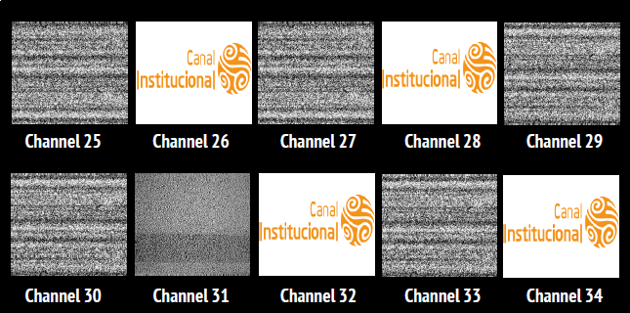
TELEVISION WHITE SPACE - TVWS
Uso de canales no utilizados en la banda UHF.
Frecuencias normalmente asignadas a TV.
Amplia zona de cobertura y buena penetración de obstáculos.
Puede operar en ambientes NLoS
Fuente: DSA. Taller sobre aprovechamiento y uso dinámico del espectro. Quito 21 de agosto de 2019.

Slide 8
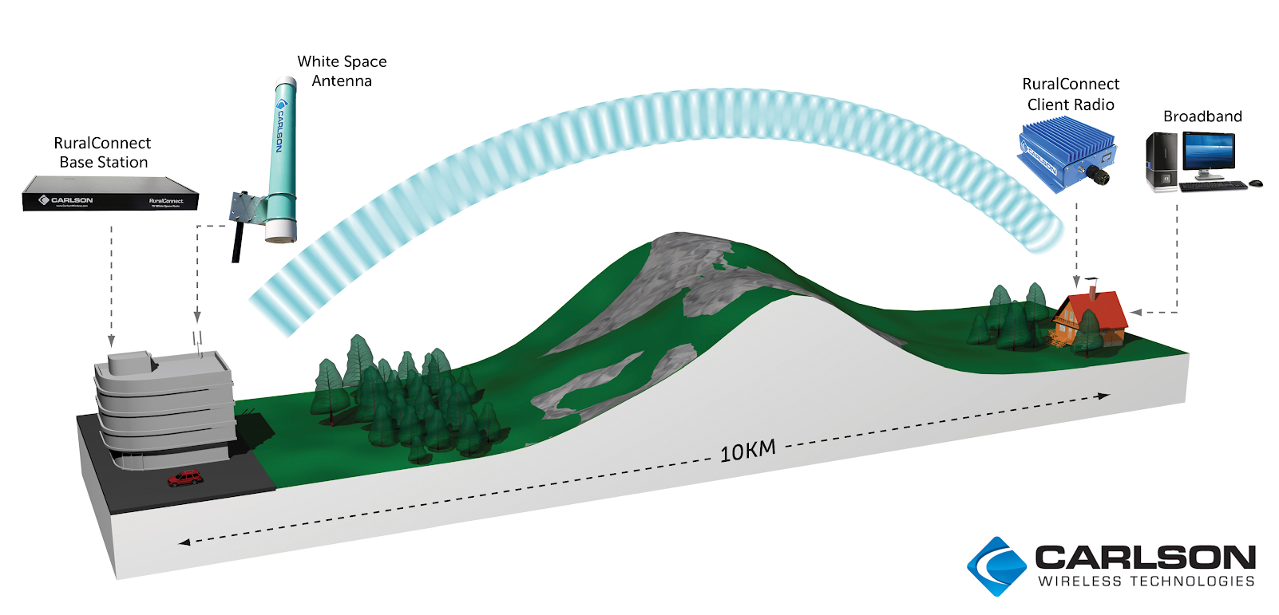
TELEVISION WHITE SPACE - TVWS
Fuente: Carlson Wireless Technologies. Componentes implementación TVWS.

Slide 9
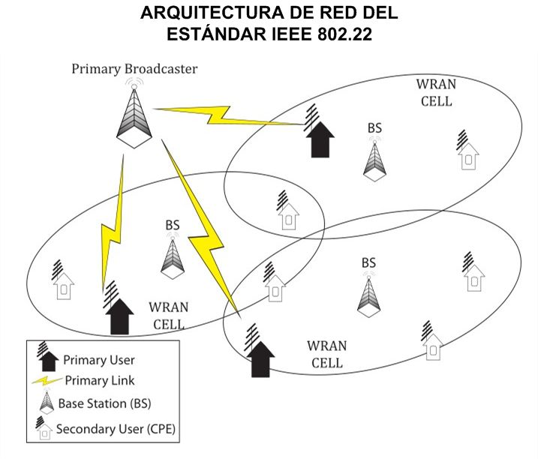
ESTÁNDARES - TVWS
IEEE 802.22
Frecuencias en el rango 54 a 862 MHz.
Tasa de transmisión máxima 24 Mbps.
Esquema punto a multipunto WRAN.
Mecanismos de sensado y control para minimizar interferencia.
Fuente: (Azad, y otros, 2017).

Slide 10
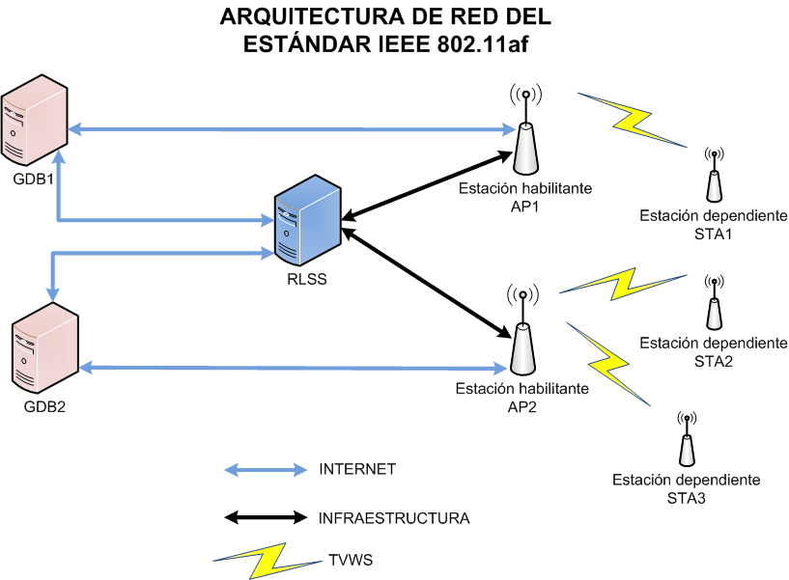
ESTÁNDARES - TVWS
IEEE 802.11af
Frecuencias en el rango 54 a 790 MHz.
Tasa de transmisión máxima 12 Mbps.
Definido para redes WLAN.
Utiliza bases de datos de geolocalización para control del acceso al espectro.
Fuente: Flores, Guerra, Knightly, Ecclesine, & Pandey, 2013.

Slide 11
ESTÁNDARES - TVWS
IEEE 802.15.4m
Frecuencias en el rango 54 a 862 MHz.
Tasa de transmisión máxima 2 Mbps.
Definido para redes WPAN.
Define los cambios a nivel MAC para cumplir los requisitos TVWS.
IEEE 802.19.1
Métodos de coexistencia para TVWS en la familia de estándares 802.
Servicios y mecanismos para habilitar la coexistencia entre diferentes sistemas de radio cognitiva.

Slide 12
IMPLEMENTACIONES - TVWS
Burns Lake - Canada

Slide 13
IMPLEMENTACIONES - TVWS
Filipinas

Slide 14
IMPLEMENTACIONES - TVWS
Colombia - Antioquía

Slide 15
3.
PROCESO DE DESPLIEGUE DE TVWS
Identificar la necesidad.
Probar el espectro.
Diseñar la red.
Desplegar la red.
Pruebas de la red

Slide 16
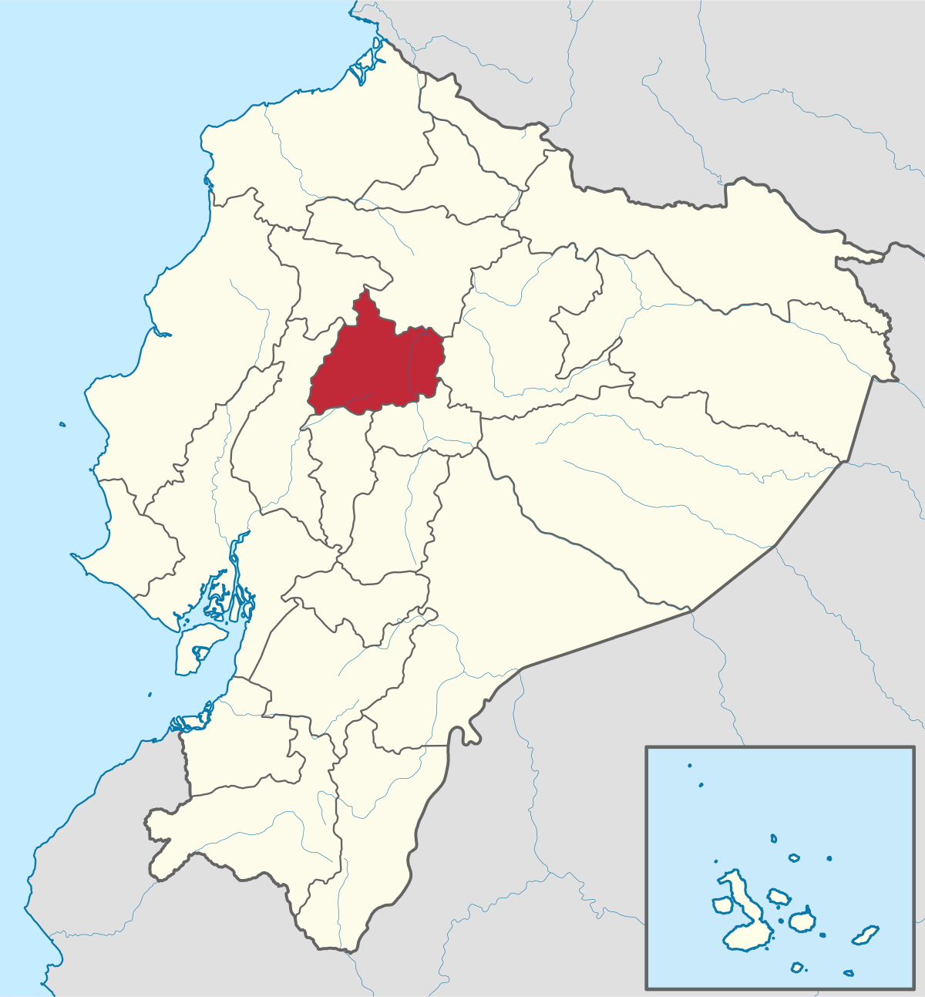
IDENTIFICAR LA NECESIDAD.
Provincia de Cotopaxi.
Baja penetración de internet.
Frecuencias de la banda VHF - UHF poco utilizadas en algunos cantones.
Escenario montañoso.
Presencia de infraestructura para el aprovechamiento de recursos.

Slide 17
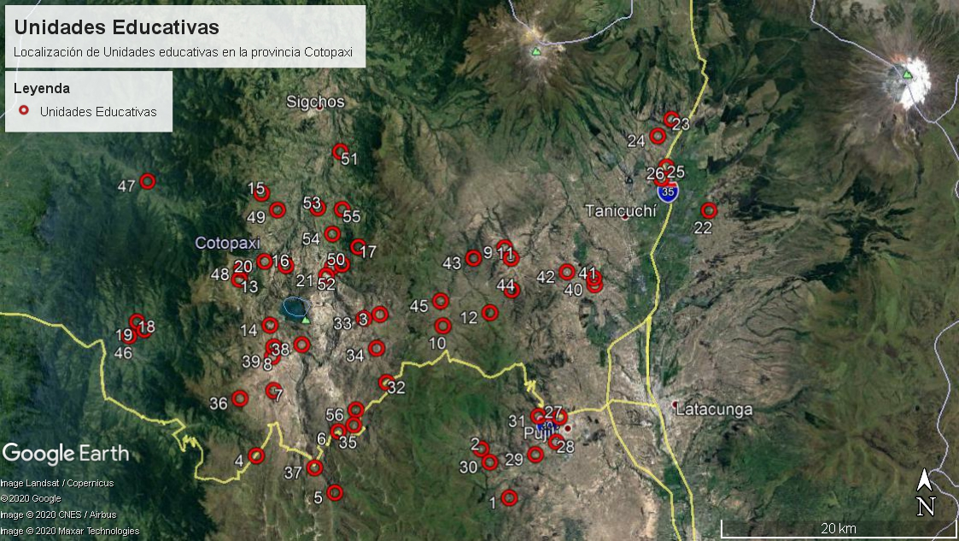
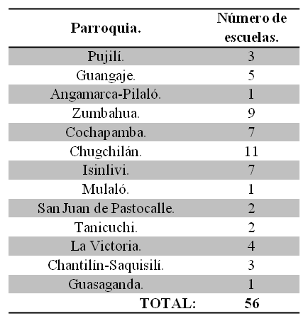
IDENTIFICAR LA NECESIDAD.
Provincia de Cotopaxi.
Escuelas por parroquia en la provincia de Cotopaxi.
Fuente: Ministerio de Educación.

Slide 18
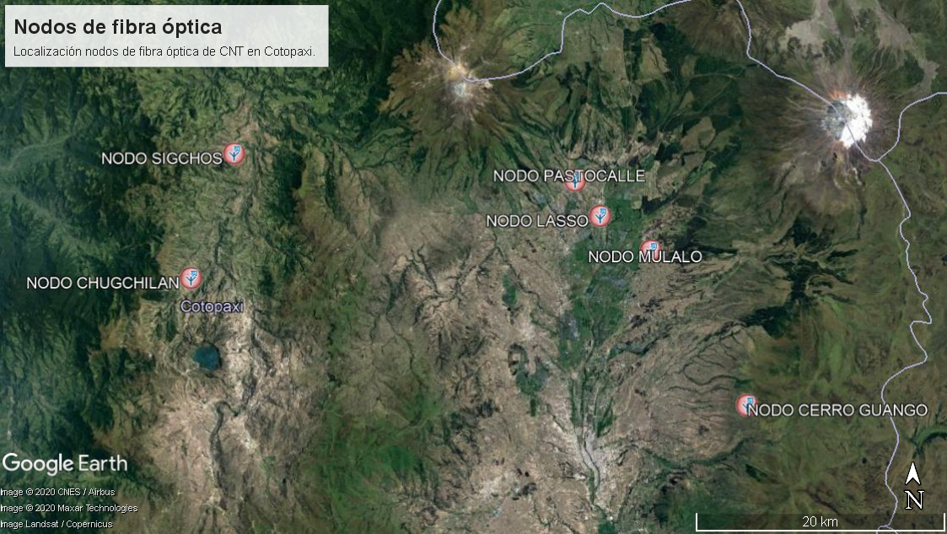
PROBAR EL ESPECTRO.
Provincia de Cotopaxi.
Nodos de fibra óptica de CNT en Cotopaxi.
Fuente: Corporación Nacional de Telecomunicaciones.

Slide 19
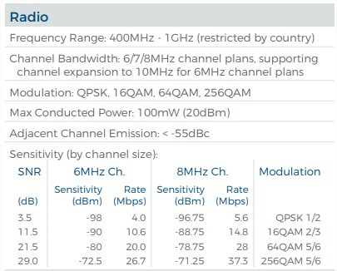
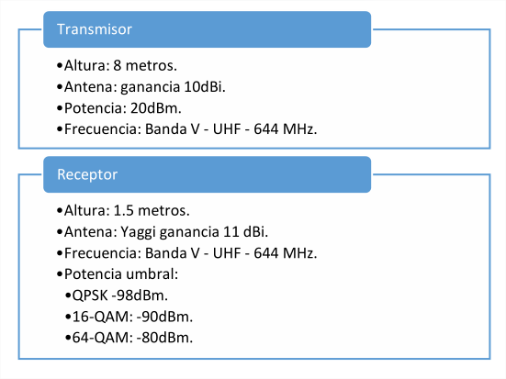
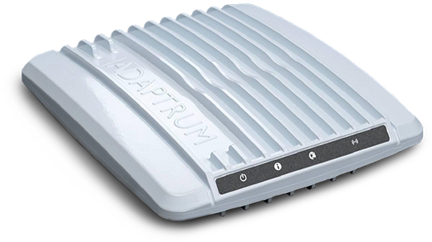
PROBAR EL ESPECTRO.
Estudio de cobertura.
Parámetros para la simulación.
Fuente: Adaptrum Telecommunications

Slide 20
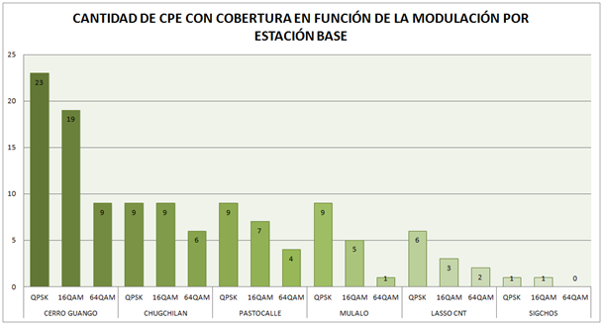
PROBAR EL ESPECTRO.

Slide 21
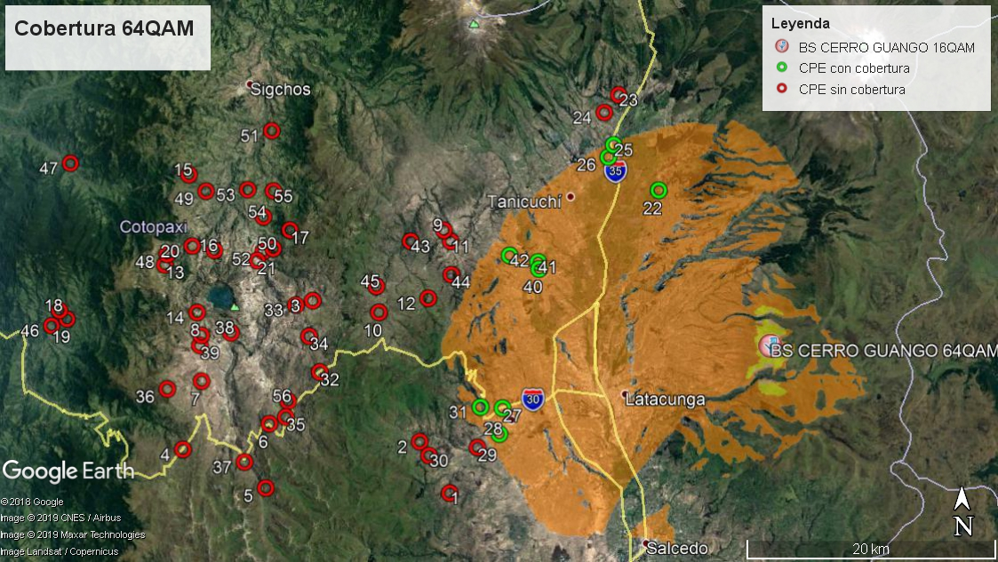
Cobertura nodo CNT en Cerro Guango.

Slide 22
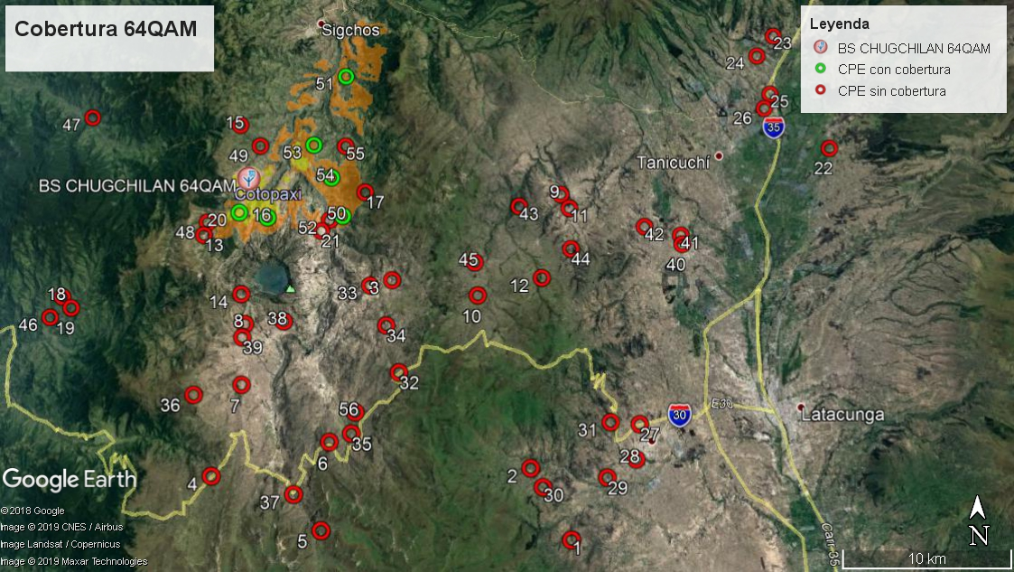
Cobertura nodo CNT en Chugchilan.

Slide 23
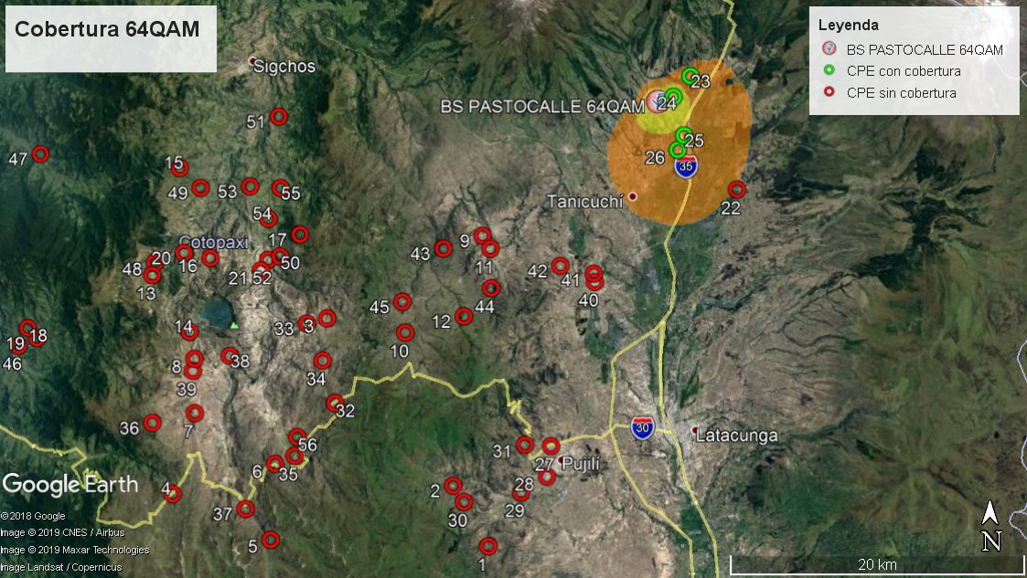
Cobertura nodo CNT en Pastocalle.

Slide 24
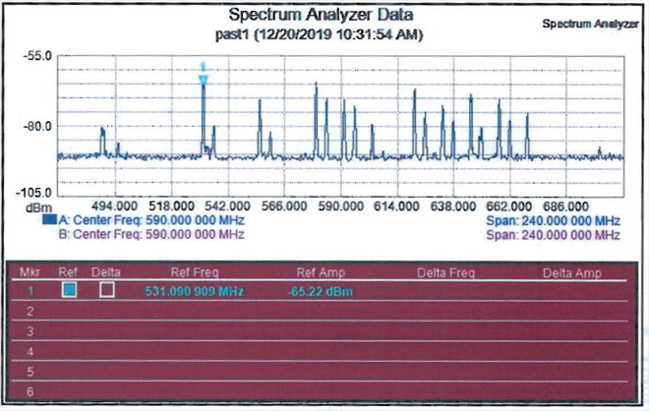
Ocupación de frecuencias en Pastocalle.
Utilizando un analizador de espectro se realiza un barrido en el rango de 470 MHz a 710 MHz.
Se observa la presencia de varias portadoras que podrían corresponder a canales de televisión abierta.
Fuente: Informe de control técnico. ARCOTEL, 2019.

Slide 25
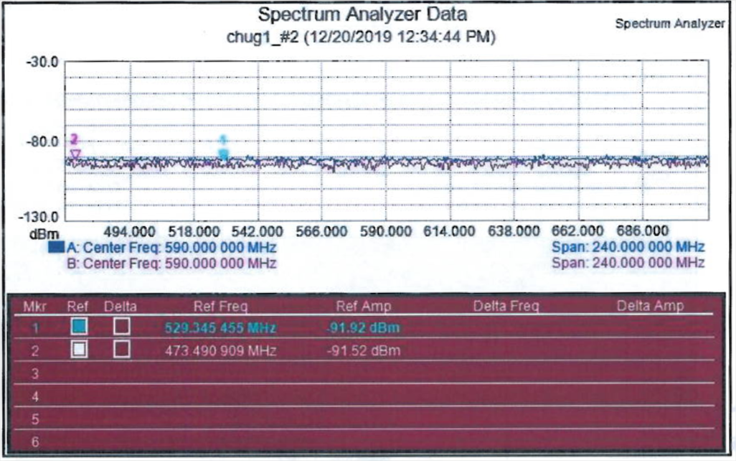
Ocupación de frecuencias en Chugchilan.
Baja ocupación del espectro radioeléctrico en el rango de 470 MHz a 710 MHz.
Fuente: Informe de control técnico. ARCOTEL, 2019.

Slide 26
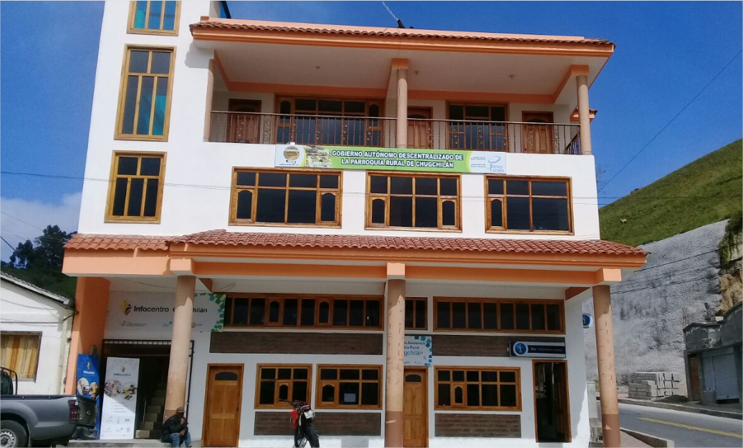
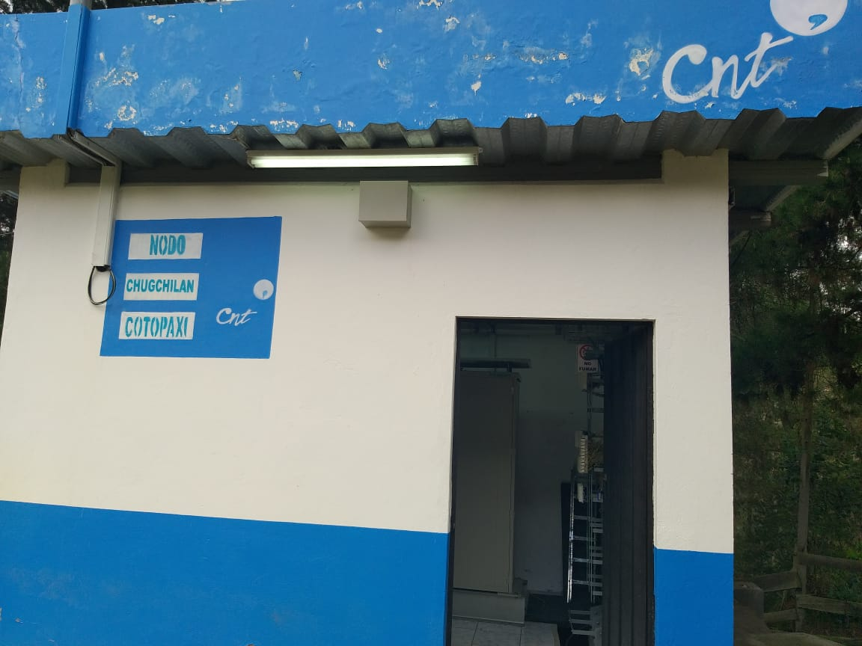
Ubicación de la estación base TVWS.
TERRAZA INFOCENTRO CHUGCHILAN.
Edificio de 3 pisos con terraza libre.
Altura aprox: 8 metros.
Distancia al nodo CNT aprox: 40 metros.
Con fibra óptica en el edificio.
Coordenadas: 00°47'59.00"S, 78°55'15.90"W
-0.7997072, -78.9210813
NODO DE FIBRA ÓPTICA DE CNT

Slide 27
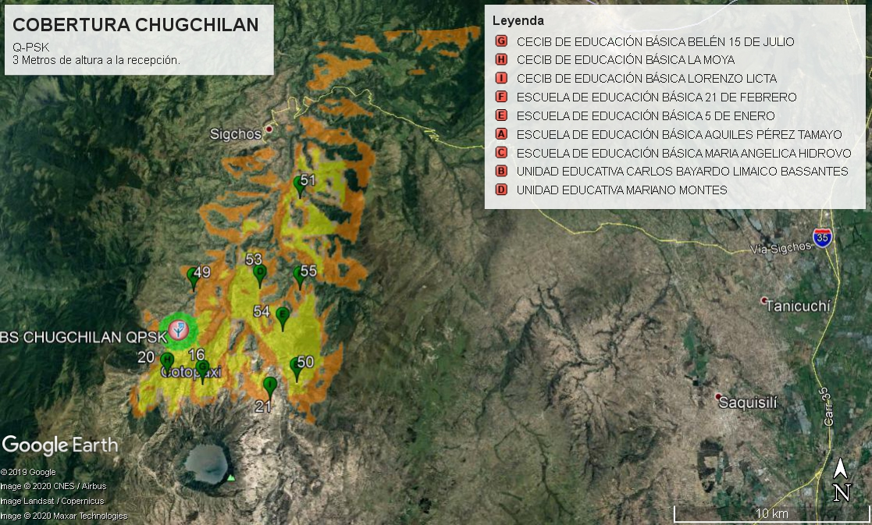
Unidades educativas en Chugchilan.
Una vez definida la ubicación de la estación base se analiza el perfil topográfico de las unidades educativas cercanas.

Slide 28
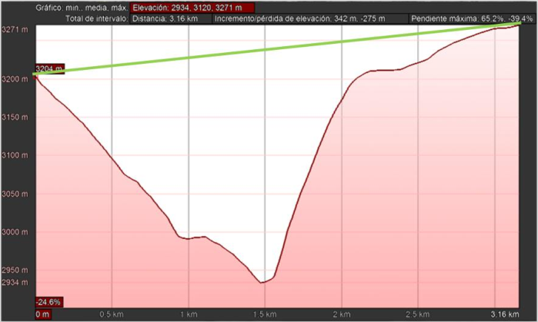
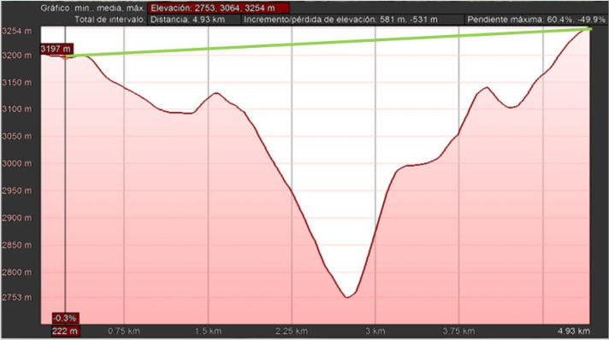
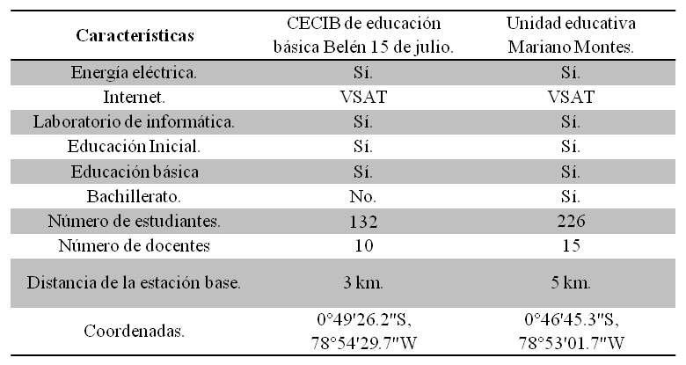
Perfil topográfico favorable.
CECIB de educación básica Belen 15 de julio.
Unidad educativa Mariano Montes
Características de las Unidades Educativas..
Fuente: Ministerio de educación.

Slide 29
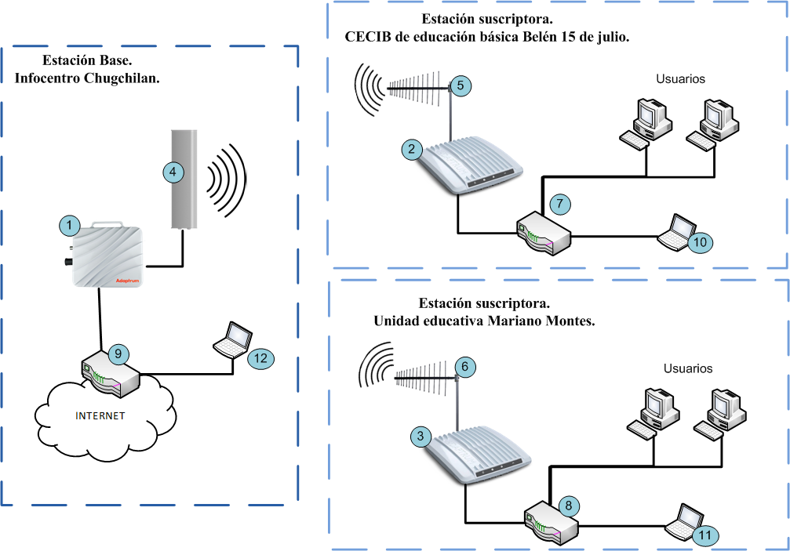
DISEÑO DE LA RED.

Slide 30
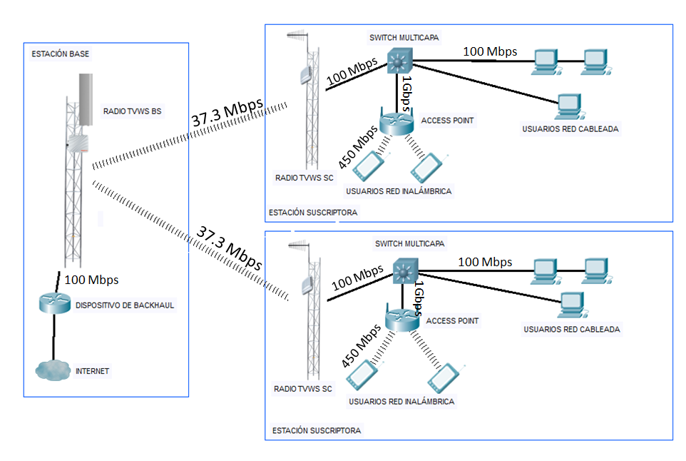
DESPLIEGUE DE LA RED.

Slide 31
DESPLIEGUE DE LA RED.
Detalle de costos de equipos para la implementación del piloto TVWS.
De acuerdo a los precios en mercado facilitados por el fabricante.

Slide 32
4.
PROPUESTA DE MODELO DE PRUEBAS
Métricas.
D-ITG.
Diseño de la Aplicación.

Slide 33
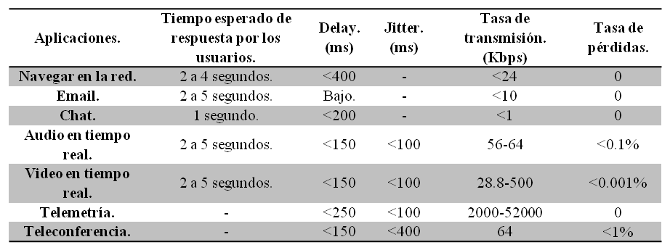
MÉTRICAS QUE DEFINEN EL RENDIMIENTO DE UNA RED.
En redes de comunicaciones se tiene 4 atributos que representan las medidas de QoS y por lo tanto son una medida del rendimiento del proceso de comunicación de la red.
Métricas de QoS para distintas aplicaciones en Internet.
Fuente: Chen, Farley, & Ye, 2004

Slide 34
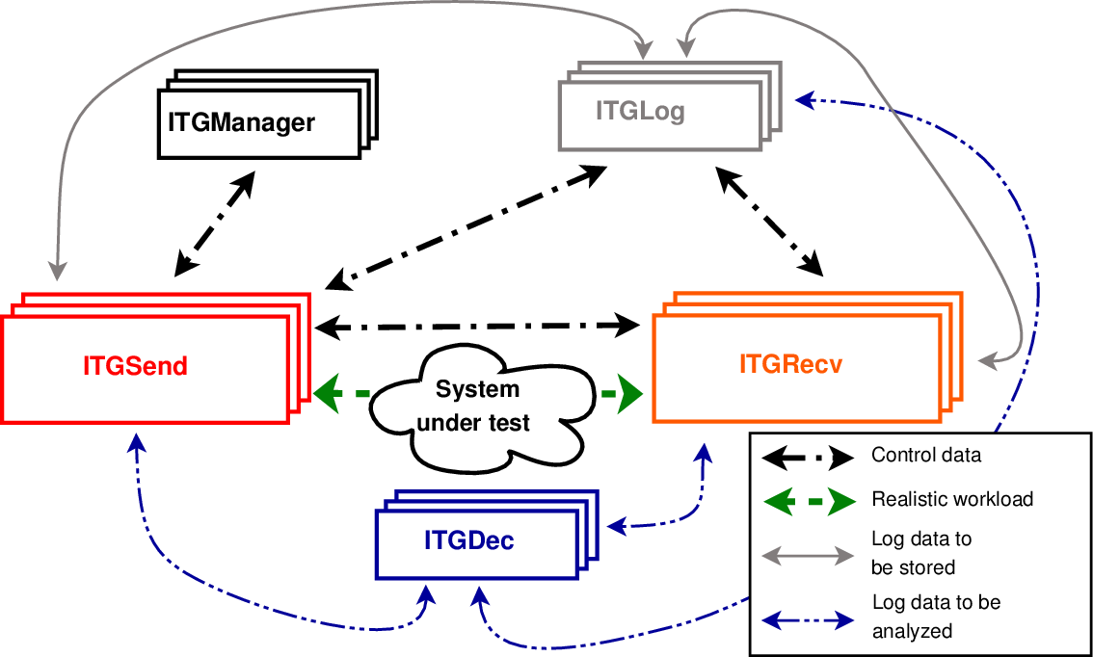
GENERADOR DE PAQUETES D-ITG.
Arquitectura del software D-ITG.
Fuente: Botta, Dainotti, & Pescapé,2012.

Slide 35
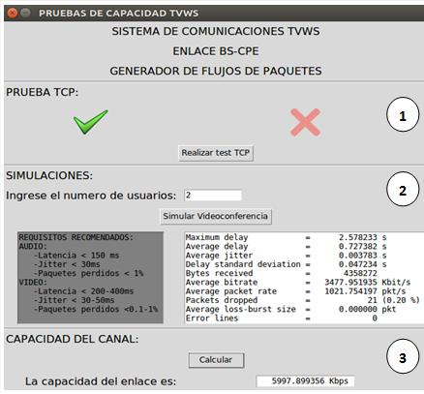
PROPUESTA PARA PRUEBAS DE ENLACES TVWS.
D-ITG
Interfaz gráfica amigable y fácil de utilizar.
Facilite la realización de pruebas para comprobar el rendimiento de la red.
Generar resultados y facilitar su interpretación.
Adaptable a distintos escenarios.

Slide 36
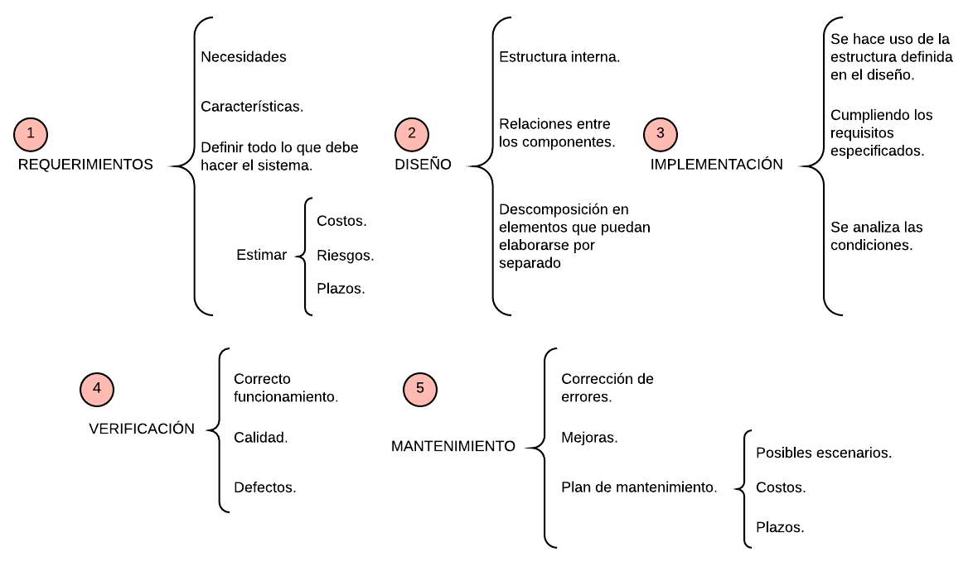
DISEÑO DE LA APLICACIÓN PARA PRUEBAS
El modelo sigue una serie de etapas de forma sucesiva.
Metodología de diseño tipo Cascada.

Slide 37
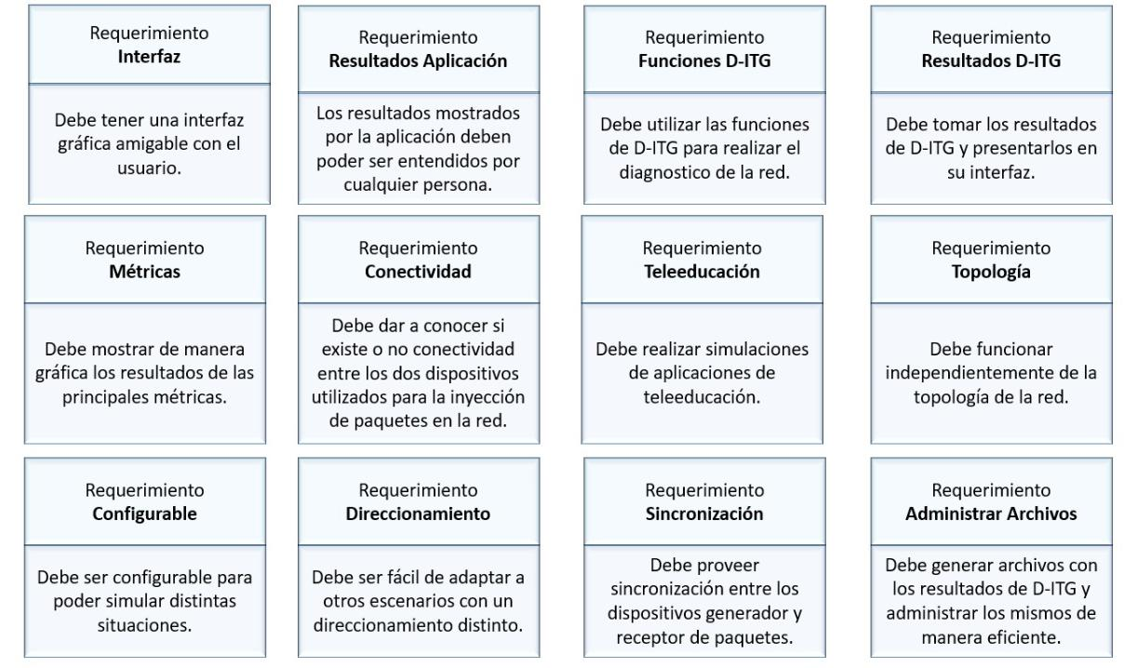
REQUERIMIENTOS
Diagrama de requerimientos.
Se define todo lo que debe hacer el sistema y las características que tendrá en función de las necesidades.
A cada requerimiento se le asocia una palabra que lo describe para facilitar el proceso de diseño.

Slide 38
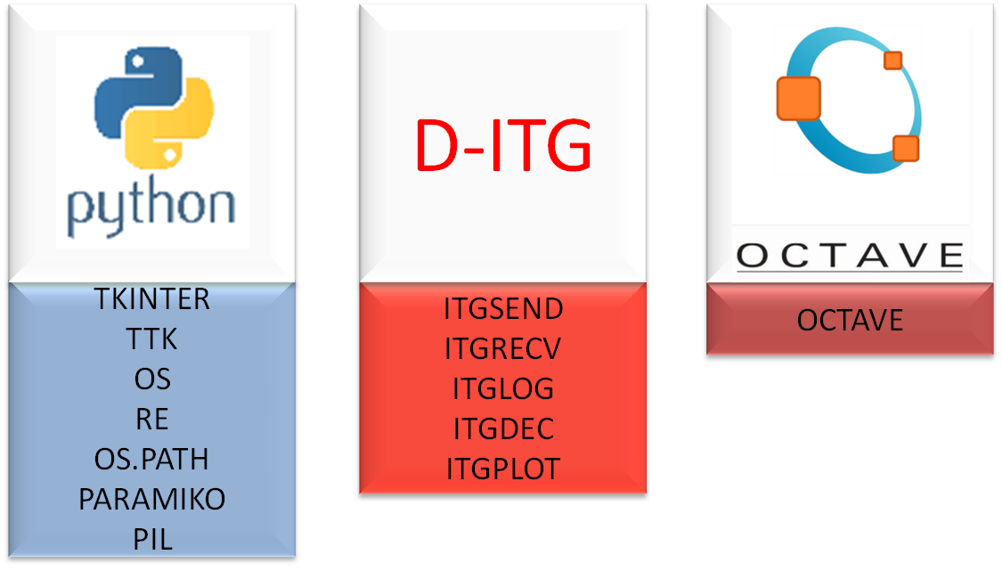
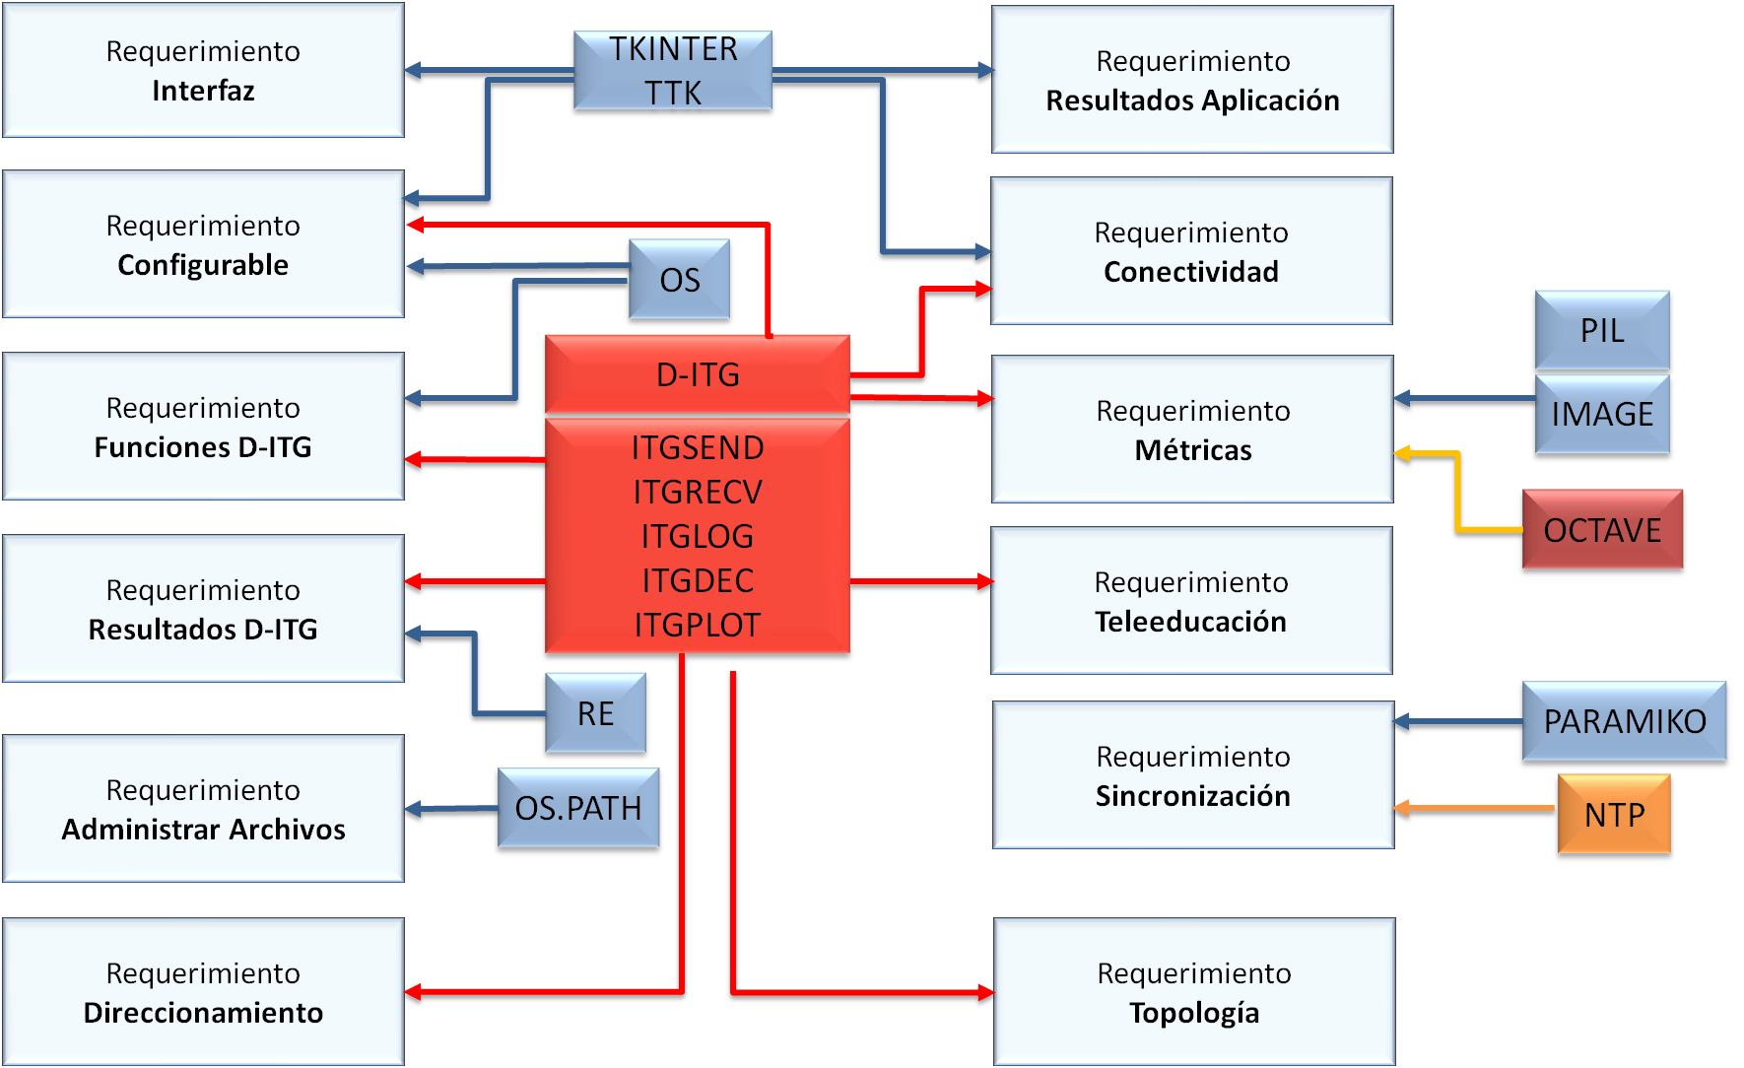
DISEÑO
Uso de los componentes de software para cumplir con los requerimientos establecidos

Slide 39
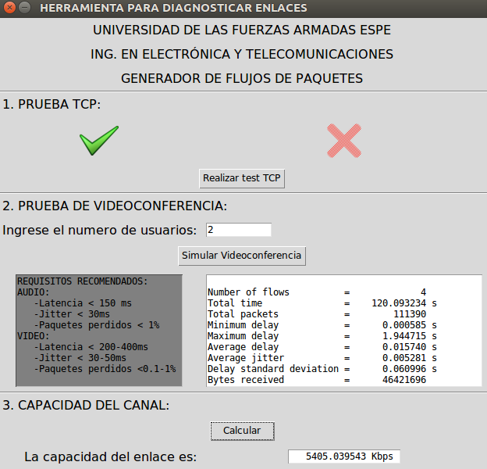
IMPLEMENTACIÓN
Consiste en la inyección de tráfico utilizando el protocolo TCP, se generan 1000 paquetes de 512 bytes cada uno durante aproximadamente 10 segundos, la finalidad de esta prueba es comprobar si existe conectividad entre los extremos del enlace.
El resultado se muestra encendiendo un indicador en la interfaz.
1
2
Existe conectividad
No existe conectividad
3

Slide 40
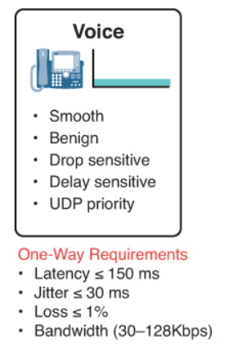
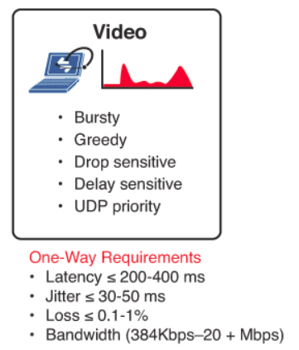
IMPLEMENTACIÓN
Consiste en la generación de flujos de paquetes para simular una videoconferencia.
Se puede simular desde 1 a varios usuarios, por cada usuario se genera un flujo de paquetes de audio y un flujo de paquetes de video.
1
2
3

Slide 41
IMPLEMENTACIÓN
Una vez terminada la simulación se muestran los resultados de las métricas y se pueden comparar con los requisitos recomendados.
Al comparar los resultados con los requisitos recomendados el usuario puede concluir acerca de la calidad de su conexión.
1
2
3

Slide 42
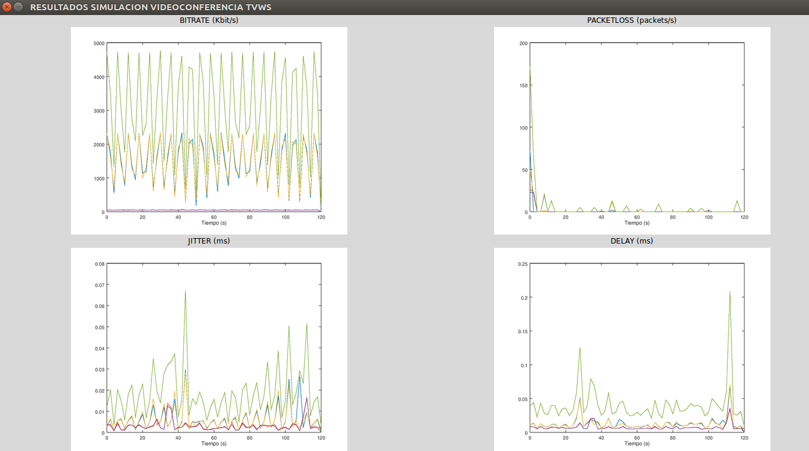
IMPLEMENTACIÓN
Finalmente se despliega una ventana que contiene las gráficas de la evolución de las métricas throughput, delay, jitter y packetloss a lo largo de la simulación.

Slide 43
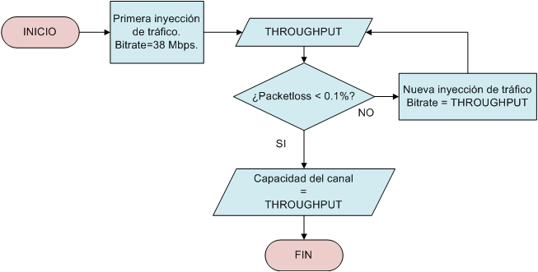
IMPLEMENTACIÓN
Esta prueba consiste en un proceso iterativo de generación de tráfico cuya tasa se ajusta automáticamente hasta encontrar la capacidad del canal.
1
2
3

Slide 44
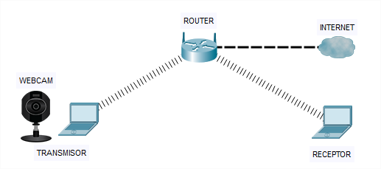
VERIFICACIÓN Y MANTENIMIENTO
Se observa el comportamiento del tráfico que se inyecta a la red y se compara con un transmisión de video en vivo.

Slide 45
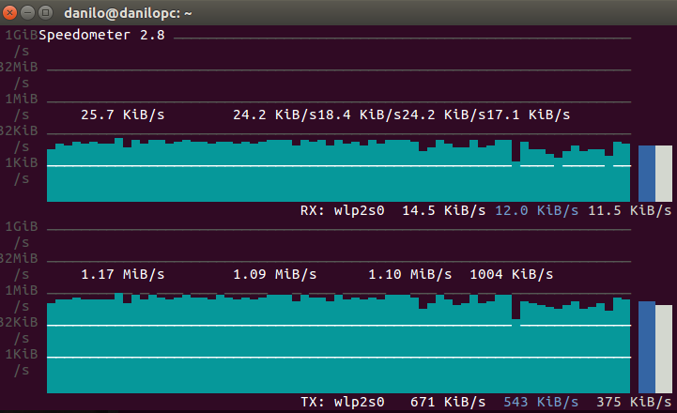
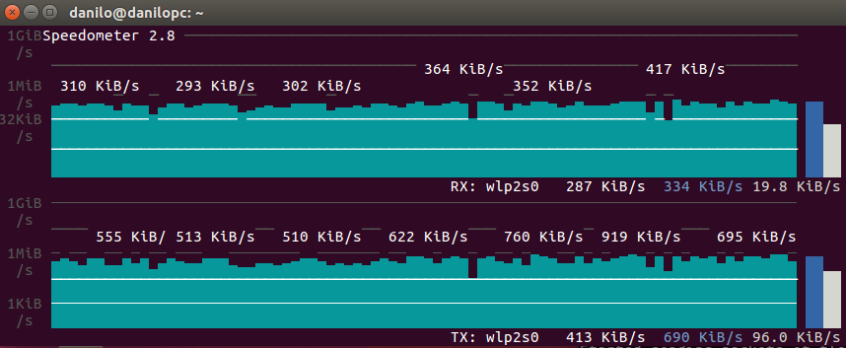
VERIFICACIÓN Y MANTENIMIENTO
Transmisión de video.
8.42 Mbps a 9.81 Mbps
Simulación de la aplicación.
4.17 Mbps a 7.52 Mbps

Slide 46
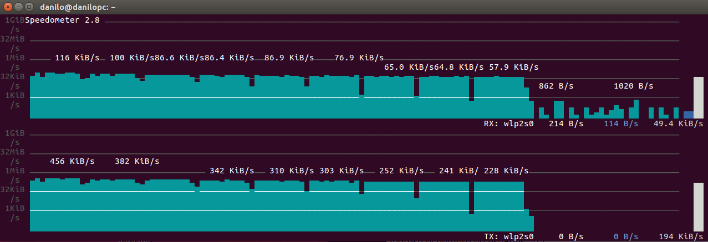
VERIFICACIÓN Y MANTENIMIENTO
Cálculo de la capacidad.
3.74 Mbps
Capacidad del canal
3.12 Mbps
2.8 Mbps
2.06 Mbps
1.87 Mbps
Adaptación de la
tasa de transmisión.

Slide 47
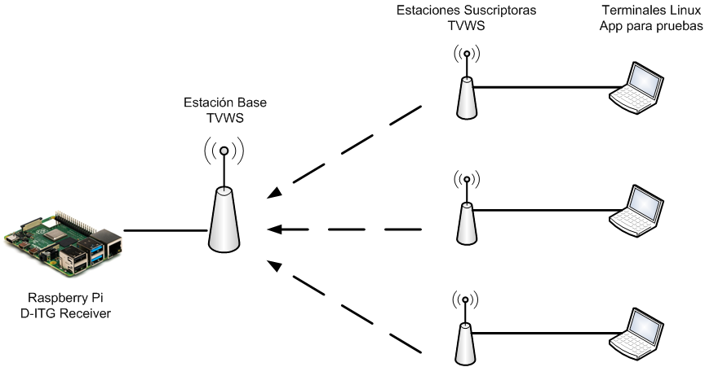
MODELO DE PRUEBAS
Dispositivo compacto dimensiones de 85mm x 53mm.
Capacidad de funcionamiento por tiempo prolongado.
Bajo consumo energético entre 1.2 W a 1.8 W
Puerto RJ-45 para conectividad ethernet 10/100 Mbps.
Sistema operativo linux, versátil y posible configuración remota.
Portable, facilita la realización de las pruebas en distintos lugares.

Slide 48
5.
SIMULACIONES
Simulación de redes inalámbricas.
Emulación de canal.

Slide 49
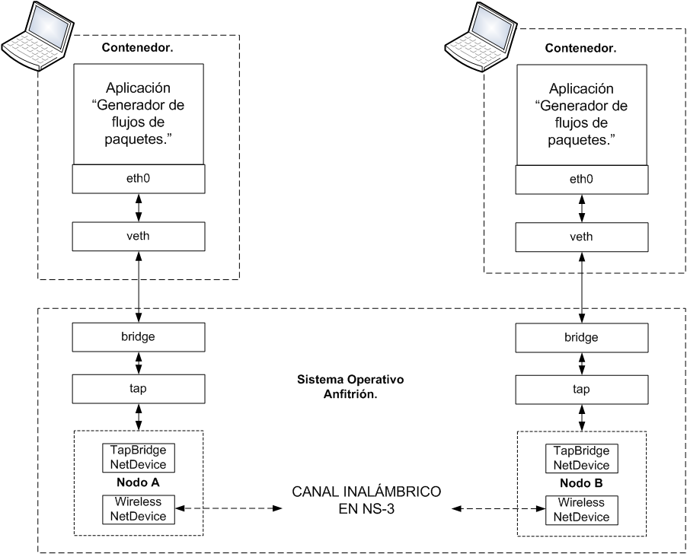
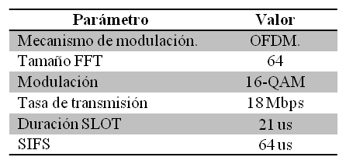
SIMULACIONES EN NS-3
Un dispositivo virtualizado consiste en una instancia aislada de un determinado sistema operativo que se ejecuta utilizando los recursos físicos del dispositivo anfitrión permitiendo de esta manera tener varias instancias en un mismo dispositivo físico.
Parámetros de simulación configurados.

Slide 50
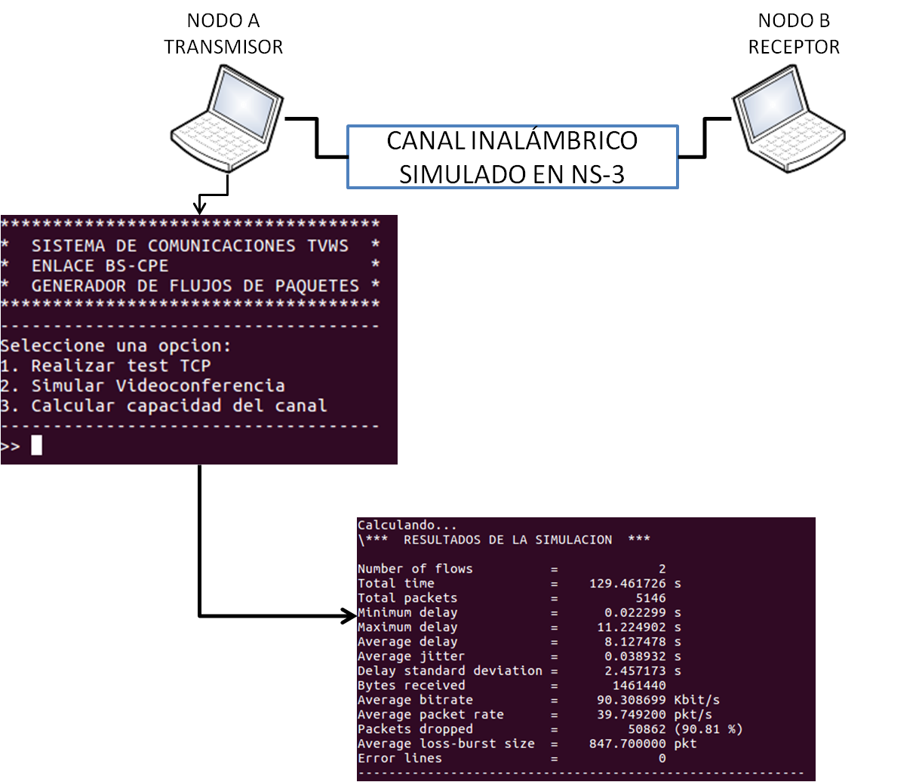
SIMULACIONES EN NS-3
Se ejecuta la aplicación en el nodo A, el tráfico generado pasa por el canal inalámbrico simulado en NS-3.

Slide 51
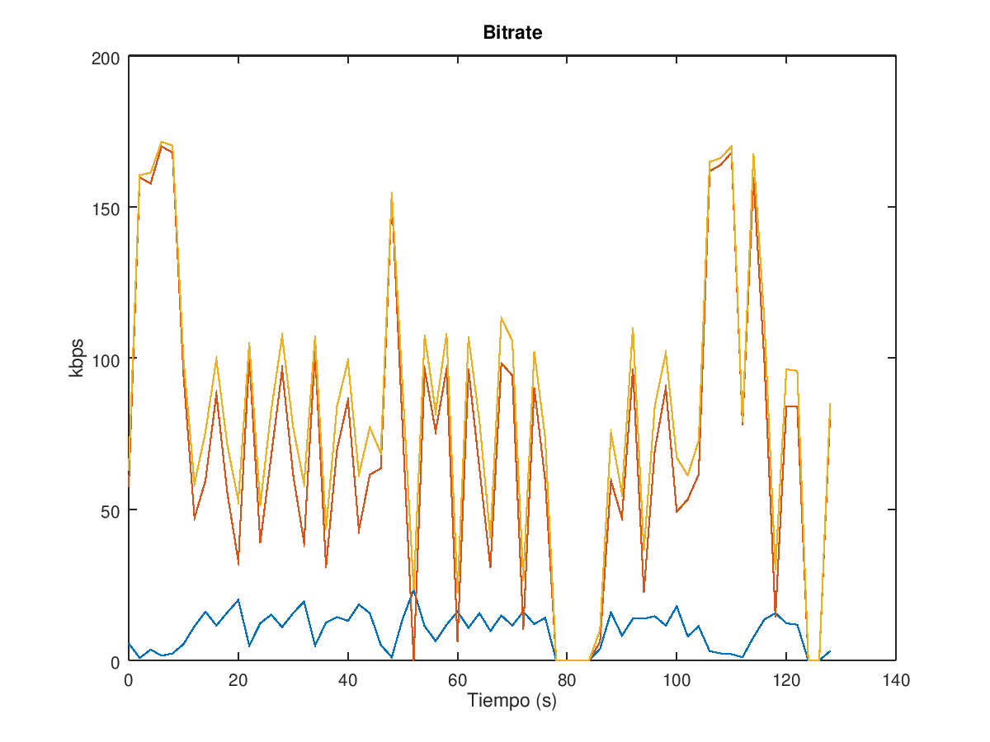
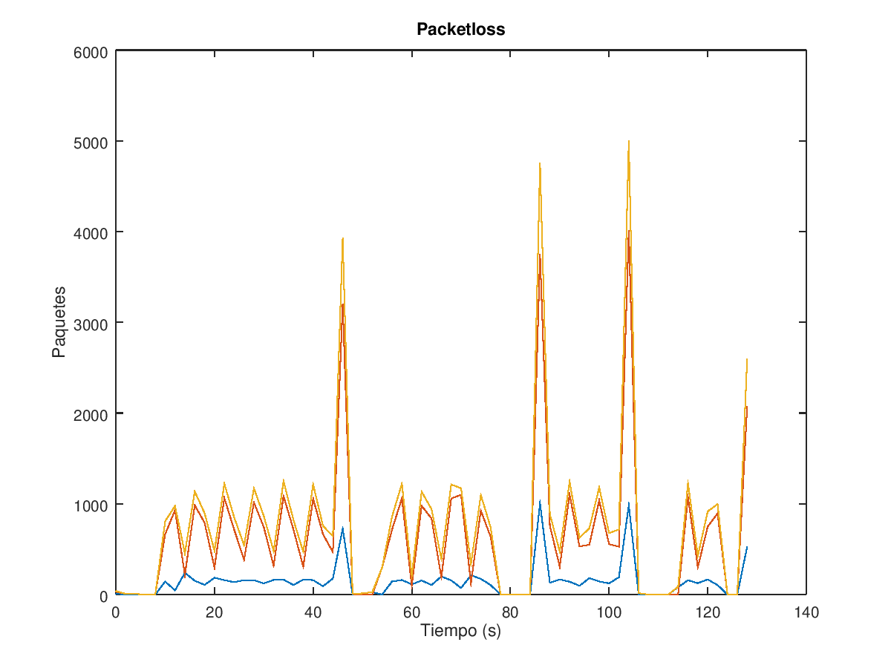
SIMULACIONES EN NS-3
La tasa de transmisión alcanza un máximo de 175 kbps valor muy por debajo de lo necesitado para videoconferencia, se presentan intervalos de aproximadamente 35 segundos en los cuales hay una pérdida de paquetes en el rango de 1000 hasta 4000.

Slide 52
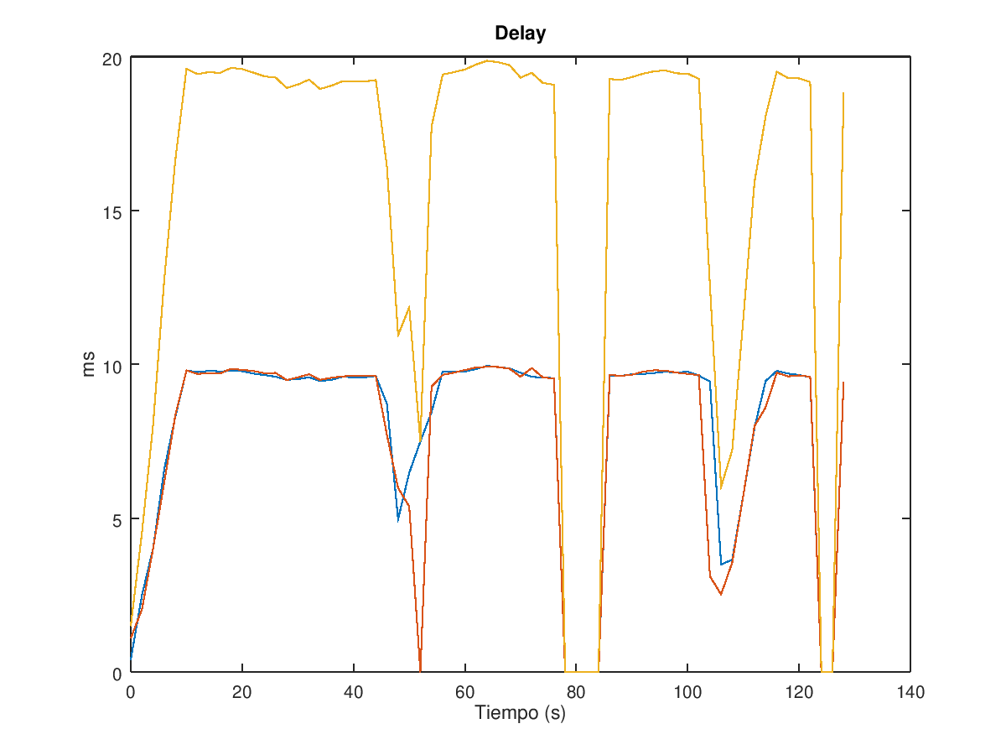
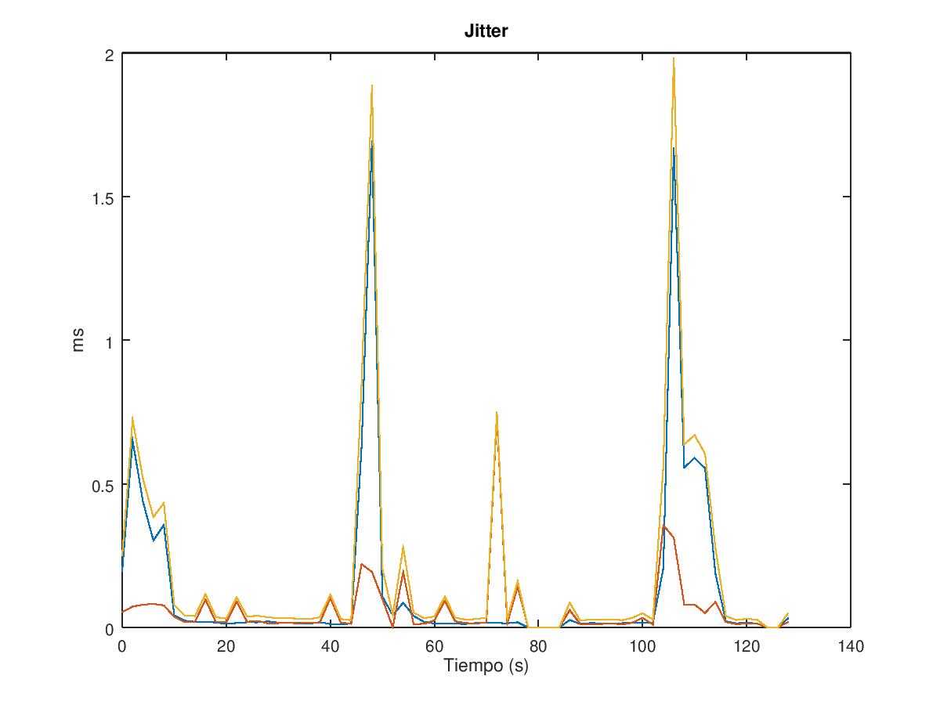
SIMULACIONES EN NS-3
Los periodos de 35 segundos de bajas de tasas de transmisión coinciden con periodos en los que el delay alcanza los 10ms, el tráfico de voz es sensible al delay y esto se refleja en la cantidad de paquetes perdidos, la gráfica del jitter nos muestra que estos valores de delay altos fueron una constante a lo largo de toda la transmisión.

Slide 53
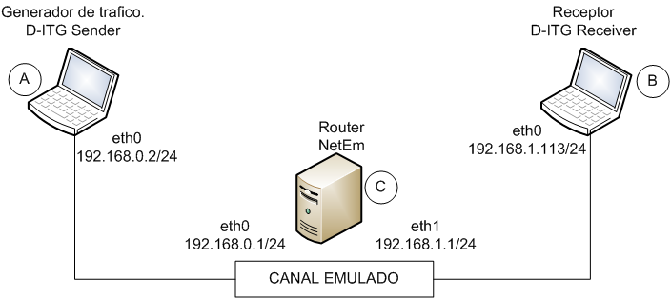
EMULACIÓN DE CANAL - NETEM
Parámetros configurados en el canal.

Slide 54
EMULACIÓN DE CANAL - NETEM

Slide 55
5.
CONCLUSIONES Y RECOMENDACIONES

Slide 56
CONCLUSIONES
Se desarrolló una herramienta de software basada en las funciones del generador de tráfico D-ITG que permite realizar 3 pruebas en cualquier tipo de enlace siempre y cuando se tenga conectividad IP, la interfaz de la herramienta es sencilla y amigable para poder ser utilizada por cualquier persona con o sin conocimiento de redes ya que los procedimientos fueron automatizados y se ejecutan en segundo plano desplegando al usuario únicamente los datos útiles para realizar el diagnóstico de su conexión.
A través del estudio del estado del arte se identificó las ventajas de la tecnología TVWS como solución para proveer acceso a internet en zonas rurales del Ecuador, se colaboró en las fases previas del proyecto piloto de TVWS del Ministerio de Telecomunicaciones gracias a lo que se pudo constatar la necesidad por parte de las comunidades de la provincia de Cotopaxi de contar con una solución de conectividad con estas características que como se recoge en este trabajo ha obtenido resultados positivos en implementaciones realizadas en países de la región.
Con la revisión de los estándares en desarrollo para TVWS como 802.22 y 802.16af se constató que las tasas de transmisión que estos suponen, 24 Mbps y 54 Mbps respectivamente, son suficientes para proveer servicios como la teleeducación de acuerdo a los parámetros que se definieron, también se verificó que implementaciones TVWS de prueba en otras partes del mundo alcanzan tasas de transmisión suficientes.

Slide 57
CONCLUSIONES
Haciendo uso del simulador NS-3 se pudo verificar el funcionamiento de las pruebas diseñadas en un entorno de simulación y se observó como a través de los resultados y gráficas de la aplicación se puede hacer un diagnóstico rápido del estado de un enlace inalámbrico.
Se generó un manual de usuario, en el cual se describe el procedimiento para instalación y uso de la aplicación con la finalidad de que estas pruebas sean replicables y se realicen en un futuro en una implementación real de TVWS en el Ecuador.

Slide 58
RECOMENDACIONES
Considerar que el software D-ITG no provee ningún tipo de sincronización entre el dispositivo que inyecta el tráfico y el dispositivo que lo recibe en la red, razón por la cual se debe sincronizar ambos dispositivos a un mismo servidor NTP (Network Time Protocol) o sincronizarlos uno al otro como se realizó en el presente trabajo de investigación, esto ya que por defecto el software utiliza el tipo de métrica one-way delay meter (owdm) que requiere sincronización de transmisor y receptor para obtener resultados precisos sobre delay.
Para poder utilizar todas las funcionalidades de la aplicación para generar tráfico es necesario asegurarse que los siguientes números de puertos se encuentren habilitados: puerto 22 para SSH debido a que la aplicación realiza una conexión SSH para ejecutar comandos NTP de manera remota, puerto 123 para la conexión con el servidor NTP, rango de puertos de 9003 al 10003 utilizados para la generación de los logs de D-ITG archivos que almacenan los resultados de las pruebas, puerto 9000 utilizado por D-ITG para sincronización, puerto 9001 utilizado por D-ITG para sincronización con servidor de logs remoto, puerto 8999 puerto por defecto utilizado por D-ITG como destino para la inyección de paquetes hacia el D-ITG Receiver.

Slide 59
RECOMENDACIONES
DITG contiene un archivo para realizar las gráficas de las principales métricas de rendimiento llamado ITGplot, se puede cambiar a conveniencia el formato en que se generan estos gráficos al sustituir el formato deseado en la línea de código graphicformat=”epsc2”, de igual manera es recomendable comentar las líneas de código que generan una leyenda en la parte derecha de cada gráfica para evitar que esta consuma el espacio destinado para las gráficas, ya que con un número de flujos de paquetes simultáneos mayor a 10 la leyenda se superpone sobre la gráfica dificultando la visualización de la misma.
Durante la realización de las mediciones del espectro para TVWS se debe tener en consideración que en zonas donde la utilización del espectro es media o alta es conveniente realizar pruebas con polarización horizontal y vertical, es recomendable utilizar una antena direccional y hacer barridos en tres diferentes azimuts, configurar el analizador de espectro para realizar dos trace simultáneos para poder visualizar el valor promedio y máximo del nivel de la señal, en zonas de utilización alta en las frecuencias de TVWS utilizar un SPAN más bajo que facilite la visualización.

Slide 60
GRACIAS POR SU ATENCIÓN
PREGUNTAS?
wdurbano@espe.edu.ec
0998683555

Slide 61
TRABAJOS CITADOS EN ESTA PRESENTACIÓN
Carlson Wireless Technologies. (2014). Recuperado el 6 de Junio de 2019, de https://www.carlsonwireless.com/tv-white-space/
Azad, S., Razzaque, A., Mehedi, M., Alamri, A., Tran, N., & Fortino, G. (2017). Self- Coexistence among IEEE 802.22 Networks: Distributed Allocation of Power and Channel. Sensors, 17(2838).
Flores, A., Guerra, R., Knightly, E., Ecclesine, P., & Pandey, S. (2013). IEEE 802.11af: A Stardard for White Space Spectrum Sharing. IEEE Communications Magazine, 92-100.
Adaptrum Inc. (2018). Adaptrum. Obtenido de https://www.adaptrum.com/Content/docs/Adaptrum-ACRS2-B2000-Datasheet-0518.pdf
Chen, Y., Farley, T., & Ye, N. (2004). QoS Requirements of Network Applications on the Internet. Information Knowledge Systems Management, 4, 55-76.
Botta, A., Dainotti, A., & Pescapé, A. (2012). A tool for the generation of realistic network workload for emerging networking scenarios. Computer Networks, 56, 3531-3547.

